Slide 1

Apache Maven
Apache Barcamp Spain 2011
Sevilla, Octubre 2011
En Twitter:
#charlamaven
#barcampes
Activos
v1.0.1

Slide 2
Índice
Introducción
  ¿Qué es?
  ¿Para qué sirve?
Conceptos básicos
  El ciclo de vida
  Project Object Model (pom.xml)
Utilizando Maven
  Gestión de dependencias
  Arquetipos
  Empaquetado y publicación
  Despliegues y parametrización
  Utilidades

Slide 3
Índice
Introducción
  ¿Qué es?
  ¿Para qué sirve?
Conceptos básicos
Utilizando Maven

Slide 4
Introducción
Gestión de proyectos Java
ÍNDICE
  Introducción
    ¿Qué es?
    ¿Para qué sirve?
  Conceptos básicos
  Utilizando Maven
Ciclo de vida
Dependencias y reutilización
Perfiles
Uso de IDEs
Automatización de tareas

Slide 5
Introducción
Carácterísticas de Apache Maven
Gestión de dependencias
Arquetipos
Empaquetado y reutilización
Despliegues y parametrización
Utilidades
ÍNDICE
  Introducción
    ¿Qué es?
    ¿Para qué sirve?
  Conceptos básicos
  Utilizando Maven

Slide 6


Introducción
Síndrome de la hoja en blanco
ÍNDICE
  Introducción
    ¿Qué es?
    ¿Para qué sirve?
  Conceptos básicos
  Utilizando Maven
¿Por dónde empiezo?
¿Qué quiero conseguir?
¿Con qué herramientas?
¿Qué partes quiero poder reutilizar?
Puntos de partida
San Google
Repositorios de archetipos
Modularización

Slide 7
Índice
Introducción
Conceptos básicos
  El ciclo de vida
  Project Object Model (pom.xml)
Utilizando Maven

Slide 8
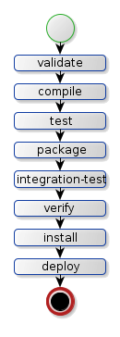
Conceptos básicos
El ciclo de vida
Diferente en cada empaquetado
Extensible a través de plugins
Inclusión de fases anteriores
Ejecución en entornos multi-módulo
ÍNDICE
  Introducción
  Conceptos básicos
    El ciclo de vida
    Project Object Model (pom.xml)
    Estructura
  Utilizando Maven

Slide 9
Conceptos básicos
Project Object Model (pom.xml)
ÍNDICE
  Introducción
  Conceptos básicos
    El ciclo de vida
    Project Object Model (pom.xml)
    Estructura
  Utilizando Maven
Project information
Builds
Profiles
Modules
Plugins
Repositorios

Slide 10
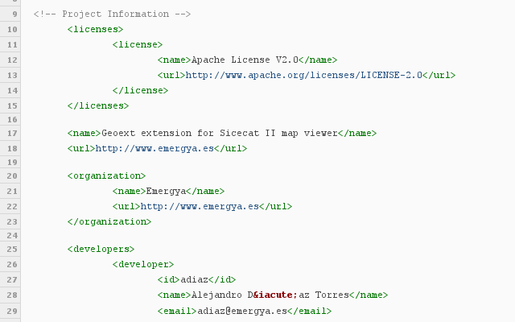
Conceptos básicos: pom.xml
Project Information
ÍNDICE
  Introducción
  Conceptos básicos
    El ciclo de vida
    Project Object Model (pom.xml)
    Estructura
  Utilizando Maven

Slide 11
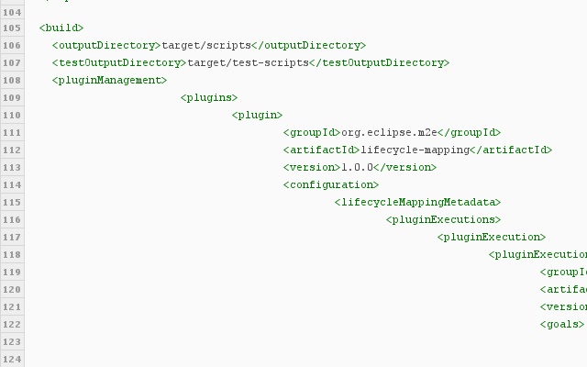
Conceptos básicos: pom.xml
Builds
ÍNDICE
  Introducción
  Conceptos básicos
    El ciclo de vida
    Project Object Model (pom.xml)
    Estructura
  Utilizando Maven

Slide 12
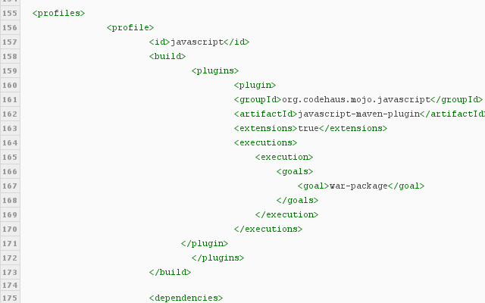
Conceptos básicos: pom.xml
Profiles
ÍNDICE
  Introducción
  Conceptos básicos
    El ciclo de vida
    Project Object Model (pom.xml)
    Estructura
  Utilizando Maven

Slide 13
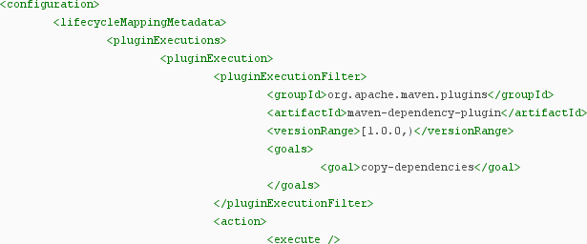
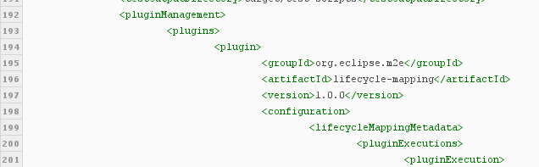
Conceptos básicos: pom.xml
Plugins
ÍNDICE
  Introducción
  Conceptos básicos
    El ciclo de vida
    Project Object Model (pom.xml)
    Estructura
  Utilizando Maven

Slide 14
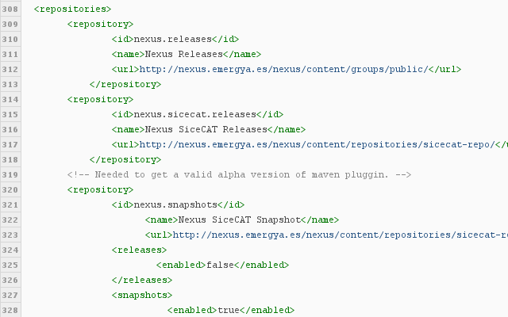
Conceptos básicos: pom.xml
Repositorios
ÍNDICE
  Introducción
  Conceptos básicos
    El ciclo de vida
    Project Object Model (pom.xml)
    Estructura
  Utilizando Maven

Slide 15
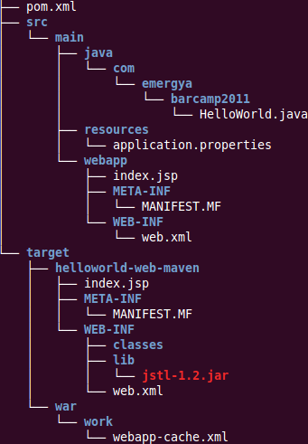
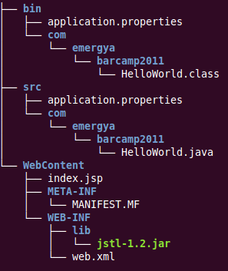
Conceptos básicos
Estructura del proyecto
ÍNDICE
  Introducción
  Conceptos básicos
    El ciclo de vida
    Project Object Model (pom.xml)
    Estructura
  Utilizando Maven
Con maven
Sin maven

Slide 16
Índice
Introducción
Conceptos básicos
Utilizando Maven
  Gestión de dependencias
  Arquetipos
  Empaquetado y publicación
  Despliegues y parametrización
  Utilidades

Slide 17
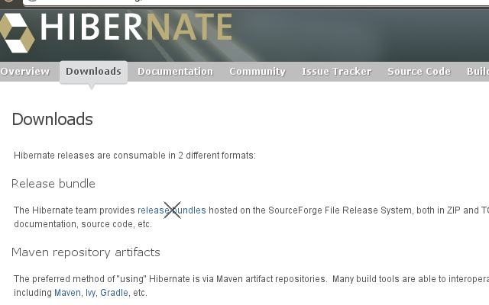
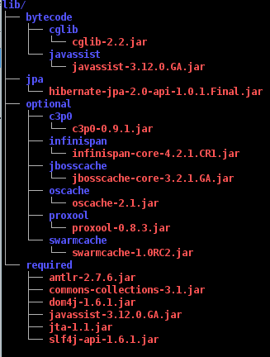
Utilizando Maven
Sin Maven
ÍNDICE
  Introducción
  Conceptos básicos
  Utilizando Maven
    Gestión de dependencias
    Reutilización
    Empaquetado y publicación
    Despliegues y parametrización
    Utilidades

Slide 18
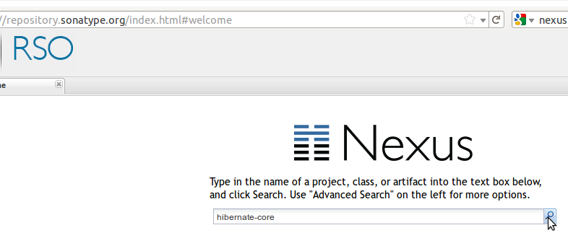
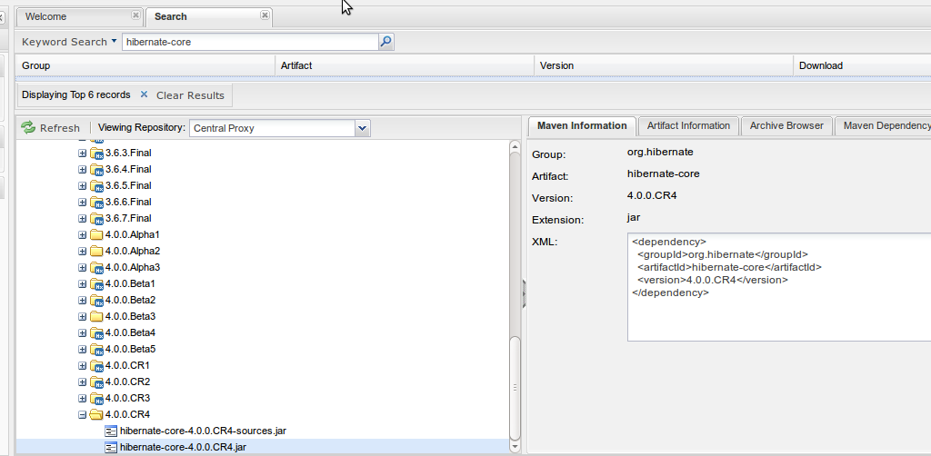
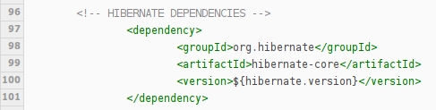
Utilizando Maven
Con Maven
ÍNDICE
  Introducción
  Conceptos básicos
  Utilizando Maven
    Gestión de dependencias
    Reutilización
    Empaquetado y publicación
    Despliegues y parametrización
    Utilidades

Slide 19
Utilizando Maven
Sin Maven
ÍNDICE
  Introducción
  Conceptos básicos
  Utilizando Maven
    Gestión de dependencias
    Reutilización
    Empaquetado y publicación
    Despliegues y parametrización
    Utilidades
Para funcionalidades
  A partir del código fuente
    Abuso del copy-paste
    Poco eficiente en entornos de desarrollo
    Uso de librerías
Para proyectos completos
  Copia manual de la estructura y de las librerías
Dificultad para la actualización
  Las librerías no cambian de proyecto a proyecto
Soluciones intermedias
  Scripts de sincronización
  Uso de tareas Ant

Slide 20
Utilizando Maven
Con Maven
ÍNDICE
  Introducción
  Conceptos básicos
  Utilizando Maven
    Gestión de dependencias
    Reutilización
    Empaquetado y publicación
    Despliegues y parametrización
    Utilidades
Para funcionalidades
  Inclusión de dependencias
    Versiones estables o externas
    Versiones intermedias propias
Para proyectos completos
  Sin arquetipos
    Copia manual del pom
    Copia manual del código fuente
  Con arquetipos
    Definen un pom de partida
    Incluyen código fuente de partida

Slide 21
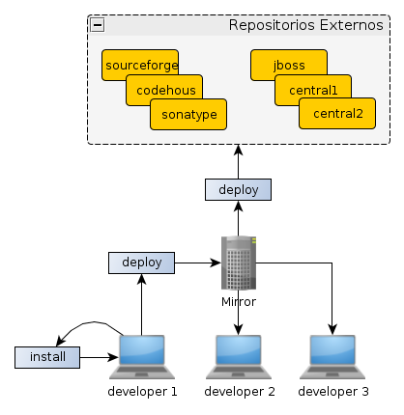
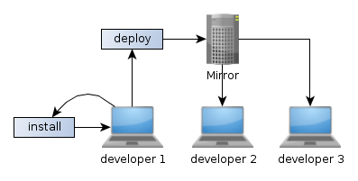
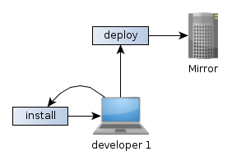
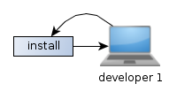
Utilizando Maven
Empaquetado y publicación
ÍNDICE
  Introducción
  Conceptos básicos
  Utilizando Maven
    Gestión de dependencias
    Reutilización
    Empaquetado y publicación
    Despliegues y parametrización
    Utilidades
Repositorios espejo
Centralización de recursos
Snapshots
Repositorios
Deploy
Usuario
Distribution-management
No me actualiza

Slide 22
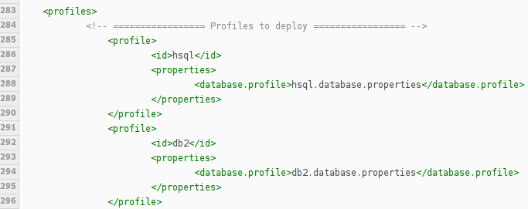
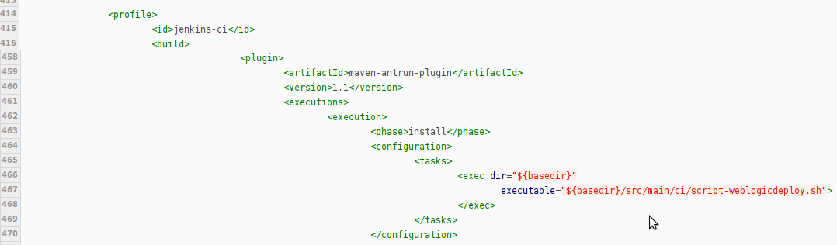
Utilizando Maven
Despliegues y parametrización
ÍNDICE
  Introducción
  Conceptos básicos
  Utilizando Maven
    Gestión de dependencias
    Reutilización
    Empaquetado y publicación
    Despliegues y parametrización
    Utilidades
Uso de diferentes perfiles de despliegue
Configuración de determinadas tareas para perfiles específicos

Slide 23
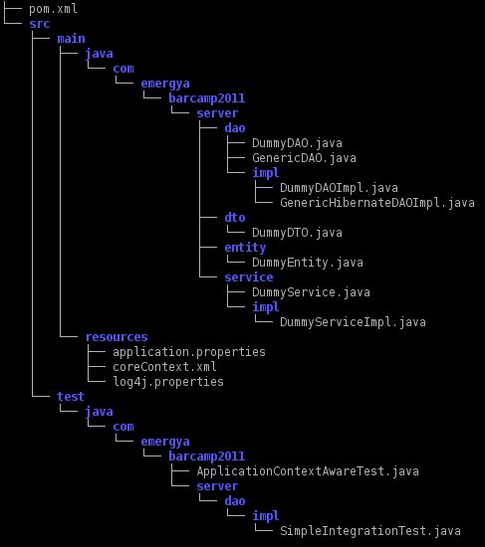
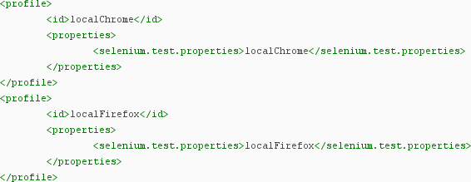
Utilizando Maven
Pruebas unitarias
ÍNDICE
  Introducción
  Conceptos básicos
  Utilizando Maven
    Gestión de dependencias
    Reutilización
    Empaquetado y publicación
    Despliegues y parametrización
    Utilidades
Test Junit
Ejecución
mvn test
Parametrización
Resultados

Slide 24
Utilizando Maven
Plugins para Maven
ÍNDICE
  Introducción
  Conceptos básicos
  Utilizando Maven
    Gestión de dependencias
    Reutilización
    Empaquetado y publicación
    Despliegues y parametrización
    Utilidades

Slide 25

Utilidades
Plugins para Eclipse
ÍNDICE
  Introducción
  Conceptos básicos
  Utilizando Maven
    Gestión de dependencias
    Reutilización
    Empaquetado y publicación
    Despliegues y parametrización
    Utilidades
IAM (q4e)
Pros
  Es el más extendido
  Más robusto
Pros
  Es más vistoso
  Ofrece más funcionalidades
Contras
  Algo soso
  Se echan en falta algunas
  funcionalidades
Contras
  Más inestable

Slide 26
Utilizando Maven
Integración continua
ÍNDICE
  Introducción
  Conceptos básicos
  Utilizando Maven
    Gestión de dependencias
    Reutilización
    Empaquetado y publicación
    Despliegues y parametrización
    Utilidades
Jenkins
  Monitoriza los repositorios
  Compila y despliega los artefactos
  Pruebas unitarias
    Las ejecuta
    Publica los resultados

Slide 27
Gracias por su atención
¿Preguntas?
Más información:
https://github.com/alediator/barcamp-maven
Alejandro Díaz Torres <adiaz@emergya.com>
Avenida de la Innovación · 3 · C.P. 41020 · SEVILLA · Tel. 954 51 75 77 · 951 21 04 00 · Fax. 954 51 64 73 · www.emergya.es

